Slide 1
ELETRARNE
Izvor elektrike

Slide 2
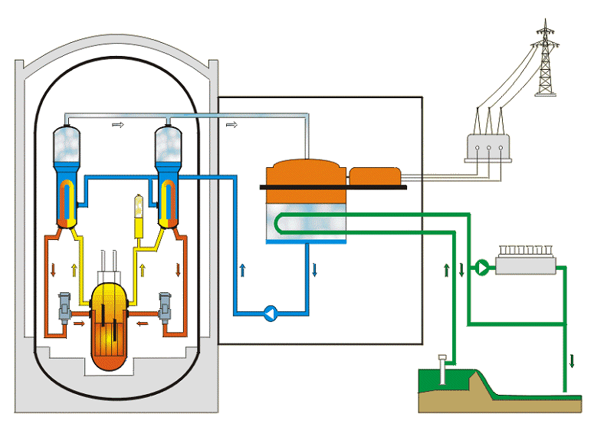
JEDRSKA ELEKTRARNA
To je zgradba, v kateri energijo, ki se sprosti pri cepitvi težkih jeder, spremenijo v električno energijo. V reaktorju jedrske elektrarne pride do verižne reakcije in sprostitve toplote. Voda v primarnem vodu se upari in v toplotnem izmenjevalcu odda toploto sekundarnemu vodu. Voda v sekundarju se upari in s pomočjo črpalke jo pripeljemo do generatorja. Tam se energija porabi za proizvodnjo električne energije in voda se spet zbira v kondenzatorju in se ohlajuje. Električno energijo odpeljejo s pomočjo transformatorjev in daljnovodov. Spodnja slika prikazuje sestavo jedrske elektrarne.
SHEMA JEDRSKE ELEKTRARNE

Slide 3
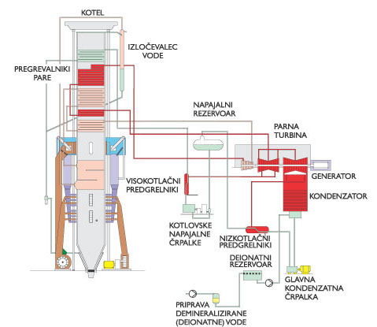
Termoelektrarna
V termoelektrarnah poteka pridobivanje električne energije skozi trikratno pretvorbo energij. Najprej pretvarjamo v gorivu vezano kemično energijo v toplotno. Toploto pridobivamo z zgorevanjem fosilnih goriv (premoga, nafte, plina), pri jedrskih reakcijah ali pa koristimo toploto geotermičnih izvorov. Naslednja je sprememba toplotne energije v mehansko, ki poteka s pomočjo turbin (parnih ali plinskih). Tretja pretvorba energij se vrši v generatorju, kjer se mehanska energija spreminja v električno.
V termoelektrarnah lahko pridobivamo toplotno energijo iz različnih virov in na različne načine. Prav od tega so odvisni njeni deli in postopek proizvodnje. Napravi, ki sta prisotni v vseh vrstah termoelektrarn sta turbina (lahko je v različni izvedbi) in generator. Termoelektrarne lahko razdelimo na več vrst na osnovi različnih kriterijev.
SHEMA TERMOELETRARNE

Slide 4
Hidroelektrarna
Hidroelektrarna, ali vodna elektrarna pridobiva električno energijo s pomočjo vode. Energijo vode človek izkorišča že tisočletja - najprej v mlinih, nato pa še v žagah na vodni pogon.
Osnovna zamisel je odvzeti vodi energijo, ki jo ima zaradi svojega padca in jo pretvoriti v mehansko, to pa v električno. Objekte, v katerih se pretvarja potencialna energija vode v električno, imenujemo HIDROELEKTRARNE. Hidroelektrarne ne kvarijo zraka in vode, kar je za ohranitev naravnega okolja zelo pomembno. Kot vse druge oblike energije ima tudi ta energija prednosti in slabosti.
Vodna energija zmanjšuje emisije plinov, ki povzročajo toplo gredo, za 10 %. Omogočajo tudi učinkovitejše namakanje, preprečujejo poplave, itd.
Hidroelektrarne vplivajo na rastlinski in živalski svet v bližnji okolici. Izgubijo se obdelovalna tla, zniža se vsebnost kisika v vodi, itd.
Moč hidroelektrarne merimo v kW (kilovatih). Izračunamo jo po formuli:
Količina energije je odvisna od:
prostorninskega pretoka,
višinske razlike.
Izkoristek hidroelektrarn je od 85 do 95%.
FORMULA KI JO UPORABLJAMO ZA MERJENJE MOČI HIDROELEKTRARNE

